Slide 1
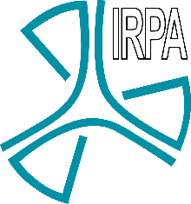
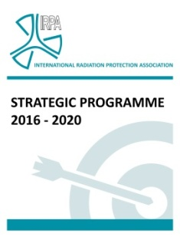
BOLETÍN DE LA IRPA
Por y para los profesionales de la protección radiológica
ISSUE #13
Marzo 2017
© IRPA
BLOG DEL PRESIDENTE
El tiempo vuela. Ya estamos en el primer año del período IRPA 2016-2020, y es importante que tomemos el ritmo de nuestro programa. Hemos publicado nuestro Programa Estratégico para este período [vea la página principal de irpa.net], y hemos invitado a todas las Sociedades Asociadas (SA) a ayudarnos a llevarlo a cabo mediante la nominación de personas en los diversos grupos de trabajo y comités. Nuestra estrategia está diseñada tanto para ayudar a las SA a ser más eficaces en sus propios ámbitos de incumbencia, como para permitir que la "voz de la profesión" sea escuchada por las organizaciones internacionales. Pero nada de esto se puede lograr sin el apoyo total y la participación de ustedes, los profesionales, así que por favor presten su experiencia y entusiasmo para involucrarse.
En lo que respecta a nuestro programa de participación como la voz internacional de la profesión, me ha especialmente impresionado cuantas organizaciones están solicitando nuestros aportes y participación. Casi semanalmente recibimos solicitudes e invitaciones, y he contado 26 eventos de este tipo que cubren nuestro primer año de gestión. Este es un desafío. Es casi imposible involucrarse en todos, ya sea por razones financieras o por los recursos limitados, por lo que inevitablemente tenemos que dar prioridad y compartir la carga de trabajo, con la participación de todos los miembros del Consejo Ejecutivo y otros "expertos" relevantes de las SA. La cantidad de oportunidades demuestra que la IRPA es ahora realmente considerada por nuestros stakeholders como "la voz internacional de la profesión de protección radiológica", y por supuesto esto es algo de lo que podemos estar orgullosos.
Tenemos la intención de usar el Boletín para informar sobre algunos de los trabajos con los que la IRPA está comprometida. Podrán leer aquí acerca de un importante programa para ayudar a mejorar la cultura de protección radiológica en medicina, donde estamos trabajando estrechamente con nuestros socios internacionales, IOMP y OMS, para poner en práctica en el área médica la Guía sobre Cultura de PR que publicamos en el año 2014. Además, en febrero la Sociedad Francesa (FSRP) organizó un Taller sobre 'ALARA y Razonabilidad', apoyando la consulta más amplia de la IRPA sobre la efectividad del Sistema de Protección. Fue un gran placer asistir a este evento, y usted podrá leer más sobre él en el Boletín.
Roger Coates OBE
Presidente de la IRPA
Su Comisión de Publicaciones de la IRPA
Presidente Christopher Clement • Vicepresidente Chair Bernard LeGuen • Editores del Boletín Chunsheng Li & Ali Shoushtarian • Coordinación de Sociedades Asociadas Adelene Gaw • Administradores del Sitio Web Andy Karam & Chris Malcolmson • Administradores de Redes Sociales Sven Nagels & Chris Malcolmson • Revisores de Medios de Comunicación Sven Nagels, Young-Khi Lim, Hattori Takatoshi • Asesor de Proceedings Haruyuki Ogino

Slide 2
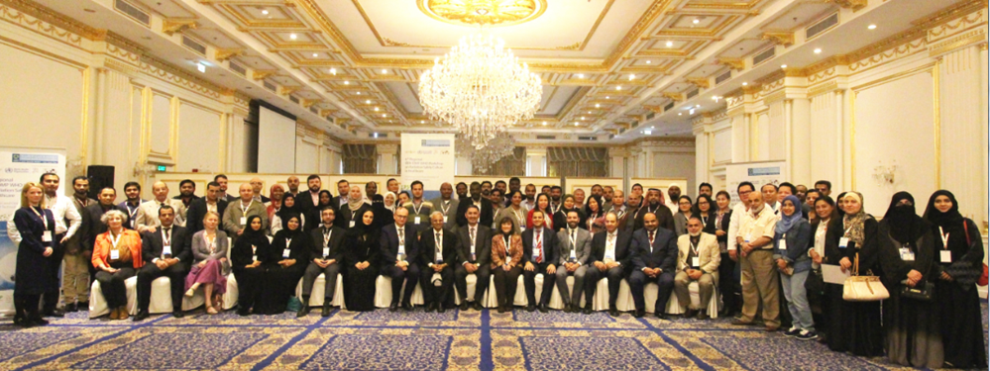
El 4^{to} taller regional de irpa-who-iomp sobre Cultura de la seguridad radiológica en medicina
(Bernard Le Guen, Oficial Ejecutivo de la IRPA)
Siguiendo la iniciativa de la IRPA de 2008 sobre cultura de protección radiológica, que dio lugar a la publicación del primer principio rector de la protección radiológica en 2014, la IRPA presentó una propuesta, en 2015, para cooperar con la OMS (Organización Mundial de la Salud) y la IOMP (Organización Internacional de Físicos Médicos) sobre Cultura de la Seguridad Radiológica en Medicina.
La intención de la propuesta de la IRPA es que el sector médico utilice los principios clave de seguridad nuclear que se desarrollaron después del accidente de Chernobyl. También, implica el desarrollo colectivo de un método para identificar las necesidades de las profesiones médicas tomando en cuenta los contextos regionales con miras a crear un entorno sanitario seguro al que naturalmente aspiran todos los profesionales y los pacientes.
Siguiendo el éxito de los tres talleres regionales anteriores (Buenos Aires 2015, Ginebra 2015 y Sudáfrica 2016), el cuarto taller se celebró en Doha, Qatar, en febrero de 2017, con el apoyo de la Corporación Médica Hamad y la Federación de Organizaciones de Física Médica del Oriente Medio (MEFOMP). En total, participaron en este taller 135 participantes de lengua árabe, provenientes de Qatar, Arabia Saudita, Emiratos Árabes Unidos, Omán, Egipto, Líbano y Jordania.
Las discusiones se centraron en la explosión de alta tecnología y en la cultura que apoya el uso seguro de estas tecnologías para los pacientes y el personal del hospital. Los accidentes pueden ocurrir en cualquier país, incluso en aquellos en los cuales tienen esquemas organizacionales que parecen ser robustos. En Francia, por ejemplo, un accidente de radioterapia provocó la sobreexposición de cientos de pacientes. Este accidente resaltó hasta qué punto la formación, el reentrenamiento y los factores humanos siguen siendo factores esenciales, incluso con las nuevas tecnologías y protocolos. Durante el taller de dos días, el grupo reflexionó sobre la naturaleza del multiculturalismo. ¿Cómo podemos crear una cultura común dentro de un equipo con un gran número de personal médico procedente de continentes y países muy diferentes? Si bien el lenguaje puede ser una barrera, esto también se aplica a los métodos de trabajo y la formación recibida por estos profesionales que forman parte del mismo equipo. Las discusiones también se centraron en cómo establecer un sistema benevolente que aboga por la presentación de informes de eventos y ¨near-misses¨ como una necesidad absoluta, un factor esencial cuando se trata de fomentar la cultura de seguridad.
Con la visión de desarrollar una guía de principios conjunta IRPA-OMS-IOMP dentro de los próximos dos años, destinada a los profesionales de la salud, el próximo taller está programado para noviembre de 2017, en Malasia, y el taller final en febrero de 2018, en EE.UU.

Slide 3
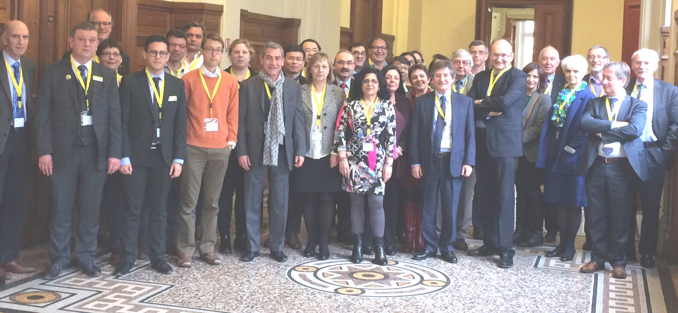
Taller IRPA sobre la razonabilidad en la implementación del principio alara
En línea con las iniciativas que están siendo discutidas por la IRPA sobre el tema de comunicación del sistema de protección radiológica, la Sociedad Francesa de Protección Radiológica (SFRP) organizó un taller en el marco de estas actividades de la IRPA para abordar la búsqueda de la razonabilidad en la implementación de los principios ALARA.
Este taller tuvo lugar el 23 y 24 de febrero de 2017, en París, con 30 participantes de diferentes sociedades asociadas a la IRPA europeas y asiáticas, así como delegados de organizaciones internacionales. Los objetivos del taller fueron: 1) Revisar la implementación de ALARA y cuestionar los respectivos roles de las técnicas de ayuda a la toma de decisiones y de los stakeholders en el proceso de optimización; 2) Iniciar las discusiones sobre los valores éticos y sociales que sustentan el concepto de razonabilidad.
Además de las presentaciones generales sobre el principio ALARA y sus cuestiones éticas, la implementación de ALARA se abordó en tres situaciones principales: ALARA en el sector nuclear, ALARA en el sector médico y ALARA en situaciones de exposición existentes (principalmente radón y post-accidente). Se crearon grupos de trabajo para abordar con mayor profundidad las diferentes situaciones de exposición. Las principales conclusiones fueron: 1) La necesidad de abordar mejor los vínculos entre la justificación y la optimización, especialmente en el sector médico; 2) El papel de la cultura de protección radiológica al iniciar el diálogo con los stakeholders sobre los niveles de exposición razonables; 3) Experiencia existente para abordar la razonabilidad en la implementación de ALARA pero con un diálogo limitado y un procesos de toma de decisiones que abordan explícitamente esta cuestión; 4) Diálogo insuficiente sobre la clarificación de criterios para evaluar el grado de razonabilidad.
Teniendo en cuenta los resultados de este taller, la SFRP ha decidido proponer la organización de un segundo taller IRPA en el otoño de 2018, con el fin de continuar las discusiones sobre el tema de la razonabilidad en la implementación de ALARA. Este segundo taller brindará la oportunidad de investigar más a fondo diferentes contextos tales como la gestión de residuos, las radiaciones no ionizantes y las situaciones de emergencia, así como el desarrollo de un enfoque integrado y graduado para la implementación de ALARA en el futuro. El enfoque principal será iniciar discusiones en profundidad sobre la clarificación de criterios y los procesos para evaluar el grado de razonabilidad en la implementación de ALARA. Las presentaciones están disponibles en el sitio web de la SFRP (www.sfrp.asso.fr).
Thierry Schneider (Presidente de la SFRP) & Bernard Le Guen (Oficial Ejecutivo de la IRPA)

Slide 4
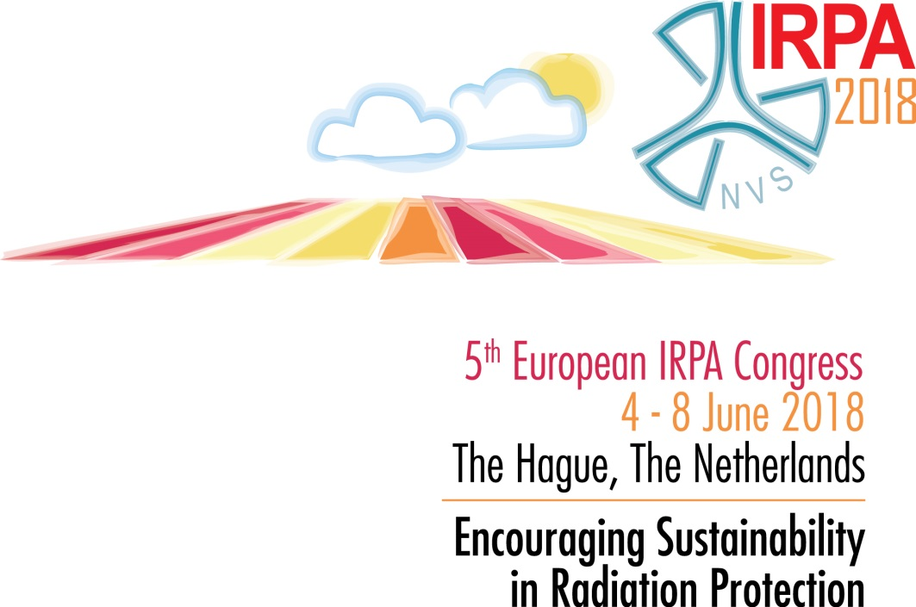
5^{to} Congreso Europeo IRPA
Del 4 al 8 de junio de 2018, la Sociedad Holandesa de Protección Radiológica (NVS) llevará a cabo el 5to Congreso Europeo IRPA en el Foro Mundial de La Haya, Países Bajos.
Desde mediados de 2015, el Comité del Programa Científico (SPC) se ha reunido, en promedio, cada tres meses para preparar el programa científico del congreso. El formato del programa y los temas clave ya están decididos. En el diseño del programa, el SPC trabaja en estrecha colaboración con el Comité Organizador Local (LOC).
El programa científico tiene cuatro componentes: las presentaciones científicas regulares, los cursos de actualización, las sesiones de posters y la sesión del Premio para Jóvenes Profesionales.
Como de costumbre, las presentaciones científicas tendrán lugar en sesiones plenarias o paralelas. Los cinco temas clave incluyen "aplicaciones médicas" y "aplicaciones industriales". El SPC tiene la intención de invitar a varios importantes disertantes para las sesiones plenarias.
Los cursos de actualización serán muy diferentes de lo acostumbrado en los anteriores congresos de la IRPA: un grupo de cursos de actualización que serán dictados el lunes 4 de junio por la mañana y el miércoles 6 de junio reemplazará los cursos preliminares muy temprano en el día. Y estamos tratando de proporcionar al menos dos contribuciones sobre cada tema: una conferencia básica y una conferencia que abarque los desarrollos actuales con respecto a un tema específico o un examen más en profundidad. Estamos convencidos de que este enfoque producirá sesiones de capacitación más coherentes que satisfagan más efectivamente las necesidades de nuestros participantes.
Las sesiones de posters tradicionales también serán diferentes. Queremos utilizar posters digitales en los que cualquiera de los posters puede ser visto durante todo el congreso. Y a través de la aplicación del congreso los participantes pueden contactar al autor del poster. Durante las pausas se realizarán reuniones especiales donde un número reducido de autores responderán preguntas sobre su póster. Así que no habrá más largas colas para una sesión de posters parcialmente vacía!

Slide 5
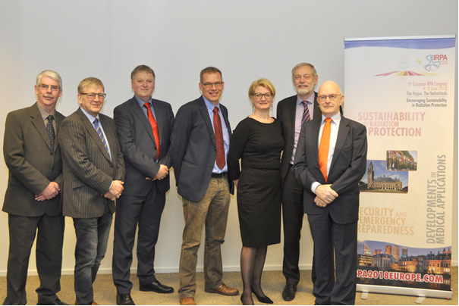
5^{to} Congreso Europeo IRPA - continuación
Todas las sociedades europeas asociadas tendrán la oportunidad de nominar a un candidato para el Premio Joven Profesional (YPA). El jueves 7 de junio por la tarde, todos los candidatos presentarán sus trabajos. Esa tarde se llevarán a cabo tan pocas presentaciones científicas como sea posible, para que todos puedan ver y escuchar a los jóvenes expertos en protección radiológica. Y además del YPA, tenemos planes bien avanzados para crear un premio público para el mejor joven profesional.
Como hemos dicho anteriormente, el miércoles estará reservado para cursos de actualización. El SPC y el LOC están ocupados organizando una serie de visitas técnicas, algunas combinadas con un curso de actualización. Aunque las visitas aún no están definidas, las opciones consideradas son aplicaciones médicas, gestión de residuos e instalaciones nucleares.
El YPA no es la única actividad para los jóvenes expertos en protección radiológica. Esperamos dedicar uno de los cursos de actualización del lunes por la mañana específicamente a los jóvenes expertos en protección radiológica y a las sesiones de Jóvenes Profesionales de las Sociedades Europeas de la IRPA. Además, habrá un almuerzo especial para este grupo. De esta manera esperamos ayudar a estimular la participación de la generación más joven.
Los organizadores del congreso esperan que esta visión general del programa haya encendido su entusiasmo y que nos vemos en el congreso en 2018. La inscripción se abrió en marzo de 2017 y esperamos recibir sus contribuciones a partir de ahora. Encontrará información detallada en nuestro 2^{do} anuncio que puede descargarse de nuestro sitio web www.irpa2018europe.com. Si aún no está listo para registrarse, siempre puede expresar su interés en el congreso en nuestro sitio web.
¡No se olvide de marcar del 4 al 8 de junio de 2018 en su agenda!
Hielke Freerk Boersma
Presidente del 5^{to} Congreso Europeo IRPA
Miembro del Comité del NVS para los Asuntos del Congreso.
Comité Directivo del IRPA 2018 La Haya

Slide 6
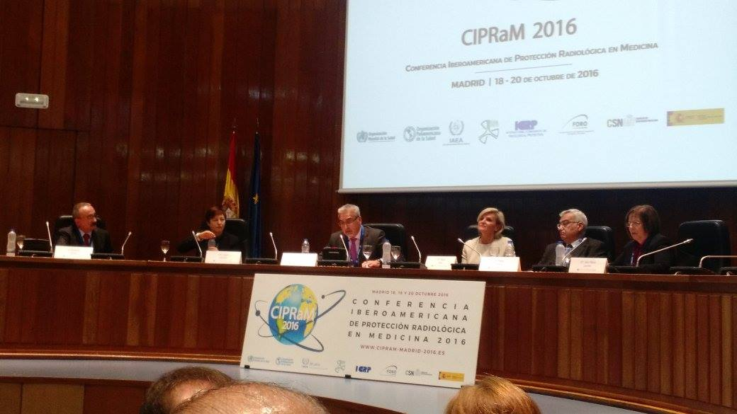
CIPRaM 2016
La Conferencia lberoamericana sobre Protección Radiológica en Medicina (CIPRaM2016) se llevó a cabo en Madrid, España, entre el 18 y el 20 de octubre de 2016, organizada conjuntamente por la OMS, la OPS, el OIEA, el FORO, la ICRP y la IRPA y auspiciada por el Ministerio de Salud, Servicios Sociales e Igualdad de España (MSSSI) en cooperación con el Consejo Español de Seguridad Nuclear (CSN). Se organizó para promover la aplicación de las nuevas normas básicas internacionales de seguridad radiológica (que son el punto de referencia mundial de los requisitos de seguridad radiológica) en el sector de la salud y apoyar la aplicación del Llamado de Bonn a la Acción (que identifica las diez prioridades para mejorar la protección radiológica en medicina), en países los países iberoamericanos. Proporcionó una oportunidad para intercambiar información y experiencias sobre la protección radiológica en medicina y para fortalecer la cooperación entre los países iberoamericanos en este tema.
Los objetivos de la Conferencia fueron: 1) Evaluar el progreso de la implementación del Llamado de Bonn a la Acción en los países iberoamericanos; 2) Identificar los problemas y las posibles soluciones para la aplicación del Llamado de Bonn a la Acción; 3) Promover buenas prácticas para mejorar la protección radiológica en medicina; 4) Definir indicadores de avance para la implementación de las acciones prioritarias identificadas en el Llamado de Bonn a la Acción.
La Conferencia reunió a 250 participantes de 20 países, entre ellos 99 disertantes invitados distribuidos equitativamente entre América Latina y la Península Ibérica, quienes examinaron los avances en la aplicación del Llamado de Bonn a la Acción, identificaron problemas, propusieron soluciones y sugirieron indicadores de progreso. La Conferencia se estructuró en sesiones plenarias, incluyendo una sesión de apertura; una sesión introductoria con una perspectiva histórica sobre PR en medicina y ocho sesiones temáticas sobre protección radiológica en radiodiagnóstico médico y dental, radiología intervencionista, medicina nuclear y radioterapia, los desafíos en las universidades y la investigación, del personal técnico y de enfermería, los físicos médicos y los expertos en PR, y las autoridades sanitarias y los reguladores de PR.
El formato de cada sesión temática incluyó una conferencia magistral sobre cuestiones/problemas claves, las soluciones propuestas y los posibles indicadores de éxito, teniendo en cuenta las prioridades del Llamado de Bonn a la Acción; una mesa redonda en la que participaron varios panelistas que representaron a los principales stakeholders para cada área/disciplina, quienes proporcionaron sus comentarios/opiniones sobre los problemas, soluciones e indicadores propuestos por el orador principal y una discusión final con participación activa de la audiencia.
La conferencia ha contribuido a fortalecer la cooperación regional en el campo de la PR en medicina y sus conclusiones guiarán el trabajo futuro tanto en los países de LA como en los países de PI. El Vicepresidente de la IRPA, Eduardo Gallego, copresidió la sesión sobre Universidades e Investigación.
Más información en: http://cipram-madrid-2016.es/

Slide 7
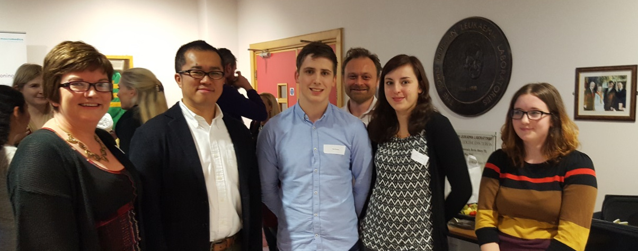
Reunión Científica IRRS 2016
(Lorraine Currivan, Presidente, Sociedad Irlandesa de Investigación sobre Radiación)
La Sociedad Irlandesa de Investigación sobre Radiación www.irrs.eu es una comunidad única y vibrante de científicos y clínicos que comparten el interés común de comprender los múltiples efectos de la radiación, desde el impacto de la exposición ambiental hasta su uso clínico eficiente.
La reunión anual de 2016 tuvo lugar del 11 al 12 de noviembre en el Trinity College de Dublín. Esta reunión es una oportunidad para reunirse, compartir ideas y continuar contribuyendo a nuestro campo. Es una oportunidad para los miembros de la IRRS de presentar una actualización sobre las actividades de investigación en curso, así como permitir a los jóvenes investigadores de presentar su trabajo y participar con la sociedad.
El Profesor Don Jones del Departamento de Estudios sobre el Cáncer y Medicina Molecular de la Universidad de Leicester fue el orador invitado. Él encabeza un grupo de investigación sobre "mecanismos de medición y las consecuencias del daño del ADN en radiación oncológica, quimioterapia y carcinogénesis química". En su conferencia magistral el Prof. Jones examinó críticamente algunos de los métodos comunes para evaluar el daño del ADN destacando sus beneficios, limitaciones y errores comunes o conceptos equivocados.
Se llevaron a cabo varias presentaciones sobre protección radiológica incluyendo una conferencia magistral del Dr. Jack Madden, de la Oficina de Protección Radiológica de la Agencia de Protección del Ambiente (EPA), sobre la ¨Transposición de la Directiva Básica de Seguridad del Euratom en Irlanda - un momento para el cambio¨ y ¨Desarrollo y aplicación de Modelos de Monte Carlo para Espectrometría Gamma con HPGe Gamma¨ por Niall Murphy, estudiante de PhD de la Universidad de Dublín.
Además, se presentaron varios proyectos colaborativos como posters: 1) Informe de avance sobre el análisis de radionucleidos en aguas embotelladas japonesas (EPA y Univesridad Hirosaki de Japón); 2) Instalación del sistema detector HPGe en el Instituto de Tecnología de Waterford y análisis de muestras marinas (EPA e Instituto de Tecnología de Waterford ); 3) La determinación de la relación ²⁴¹Pu/^{239,240}Pu en el recuento alfa del ²⁴¹Am en viejas muestras electrodepositadas (EPA, Universidad de Dublín e Instituto de Tecnología de Dublín Kevin Street); 4) Validación de un método rápido para ¹³⁴Cs en agua de mar usando una resina de cromatografía de extracción (EPA e Instituto de Tecnología de Dublín Kevin Street).
El programa completo puede verse en: http://irrs.eu/documents/IRRS2016Scientificprogramme.pdf

Slide 8
Lord Carlile será el primer patrocinador de la Sociedad de Protección Radiológica del Reino Unido
La Sociedad de Protección Radiológica (SRP) se complace en anunciar que Lord Carlile de Berriew QC CBE ha aceptado una invitación para ser su primer patrocinador.
La SRP es una organización acreditada especializada en seguridad radiológica y seguridad física con más de 2.200 miembros provenientes de la industria, la medicina, el área académica y la regulación. Fundada hace más de 50 años como sociedad, la SRP se ha convertido en un cuerpo profesional líder y tiene el Registro de profesionales de protección radiológica autorizados.
¨En reconocimiento a este cambio, la SRP desea expandir sus actividades al ámbito parlamentario¨, explicó el Presidente de la SRP, el Profesor Peter Cole, ¨Aunque reconoce que los temas de protección radiológica no suelen preocupar al Parlamento, creemos que, cuando lo hagan, nuestra Sociedad debería estar en condiciones de hacer una contribución significativa a tales discusiones. Un patrocinador parlamentario será de gran ayuda para lograr este objetivo. Lord Carlile, que tiene un interés de larga data y experiencia en el campo relacionado con la seguridad, será un excelente mentor para el rol que desarrollará la Sociedad¨. Para más detalles, visite: https://srp-uk.org/news/article/172/lord-carlile-to-be-srp-s-first-patron
La Guía de la IRPA sobre el monitoreo de la dosis de los ojos
También nos complace en anunciar que se ha publicado la “Guía de la IRPA sobre la implementación del monitoreo de la dosis de los ojos y la protección de los ojos de los trabajadores".
Como ustedes saben, la Comisión Internacional de Protección Radiológica revisó su umbral de dosis en los ojos para la inducción de cataratas en abril de 2011, especificando un límite de 0,5 Gy, en comparación con las dosis umbral previas para cataratas con daños visuales de 5 Gy para exposiciones agudas y > 8 Gy para las exposiciones muy fraccionadas.
Además, la ICRP recomendó una reducción del límite de dosis equivalente para el cristalino para la exposición ocupacional en las situaciones de exposición planificadas de 150 mSv a 20 mSv en un año, promediado durante períodos definidos de 5 años, sin dosis superiores a 50 mSv en un solo año. Este límite de dosis revisado se incorpora a las Normas Básicas Internacionales de Seguridad del OIEA y a la Directiva Euratom, para ser aplicadas por los Estados Miembros antes de febrero de 2018. La nueva Guía de la IRPA toma en cuenta los umbrales de dosis previamente publicados por la ICRP.
Este documento ya ha sido publicado en nuestro website.
www.irpa.net
Esperamos que estos nuevos documentos sean una valiosa herramienta para el IRPA en el futuro, le deseamos una lectura agradable.
Cordiales saludos,
Bernard Le Guen, MD, PhD, Oficial Ejecutivo de la IRPA

